Slide 1

마이크로프로세서 및 실습 기말 프로젝트
심박 측정 모듈
13조
2017136054 송윤미
2017136070 유진

Slide 2
목차
1. 센서
-1. 센서 설명
-2. 센서 원리
2. 회로
-1. 재료
-2. 회로 구성
3. 코드 설명
4. 최종 결과물
-1. 영상
-2. 시리얼 모니터
-3. 시리얼 플로터

Slide 3
1. 센서
센서 설명

Slide 4
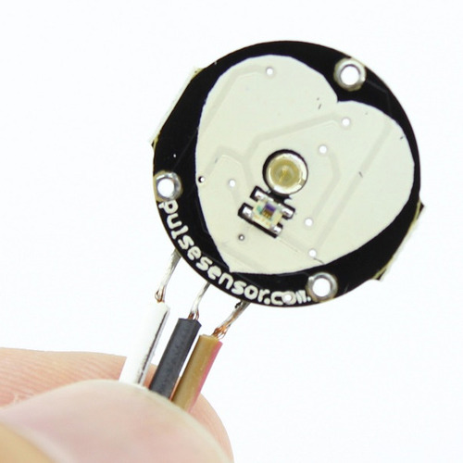
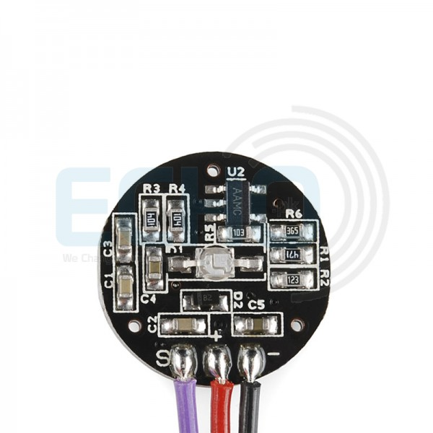
심장 박동 센서
(pulse sensor)
손가락이나 귓볼 등 몸에 부착하면
심장박동과 심장박동수(Heart Rate, BPM - Beats Per Minute)를 측정할 수 있는 센서
이 센서는 말 그대로
심장박동수를 관찰하는 기기를 만들 수 있으며
블루투스, 와이파이 모듈 등과 연동하면
스마트폰 등과 연동해서
건강관리 기능을 하는 앱을 만들 수도 있습니다.

Slide 5
1. 센서
센서 원리

Slide 6
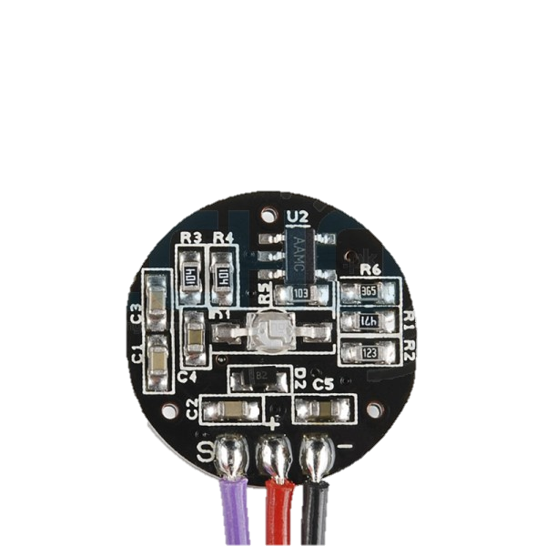
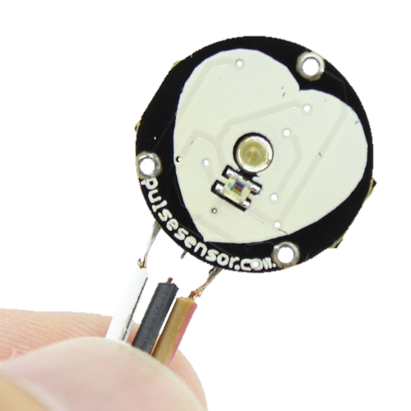
가운데 LED 에서 밝은 녹색의 빛이 나오고 바로 아래 반사되는 빛을 감지하는 빛 감지 센서가 있다.
손가락, 귀의 미세 혈관에 빛을 보내어 반사되는 빛의 양을 감지하면 변화하는 혈액의 흐름의 따라 빛의 양도 변화하는 것을 알 수 있다.
고로 손가락, 귀 등 심장박동에 따라 혈류의 변화가 잘 보이는 부위에서 더욱 잘 작동 하게 된다.
이런 원리를 통해 맥박을 측정할 수 있게 됩니다.

Slide 7
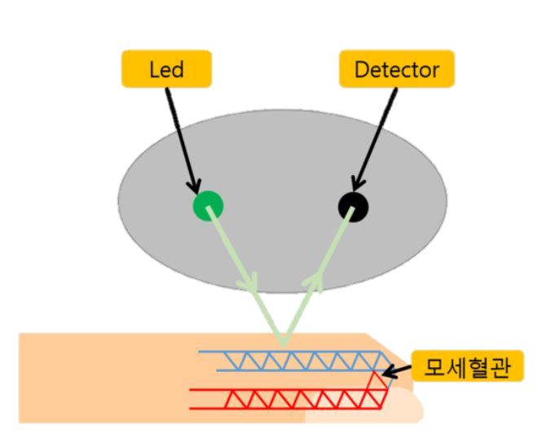
초록색이 가장 인간의 피부를 잘 통과시키기 때문에 초록색 LED를 사용한다.
심장이 펌프질을 하면 혈류의 양이 순간적으로 많아지고 혈류 안의 혈구가 빛을 흡수하여
반사되는 빛의 양이 줄어들게 됩니다.
반대로, 혈류의 양이 줄어들면 마찬가지로 그 안에 있는 혈구도 적어져 빛을 적게 흡수하여
반사되는 빛의 양이 증가합니다.
이러한 빛의 양을 Detector에서 감지하고 다양하게 얻어진 이 신호는 전기신호로 전환됩니다.

Slide 8
2. 회로
재료

Slide 9
재료
단색 LED 2개(노랑색 사용)
심박 센서
저항 2개
점퍼 케이블
브레드 보드
아두이노 보드

Slide 10
2. 회로
회로 구성

Slide 11
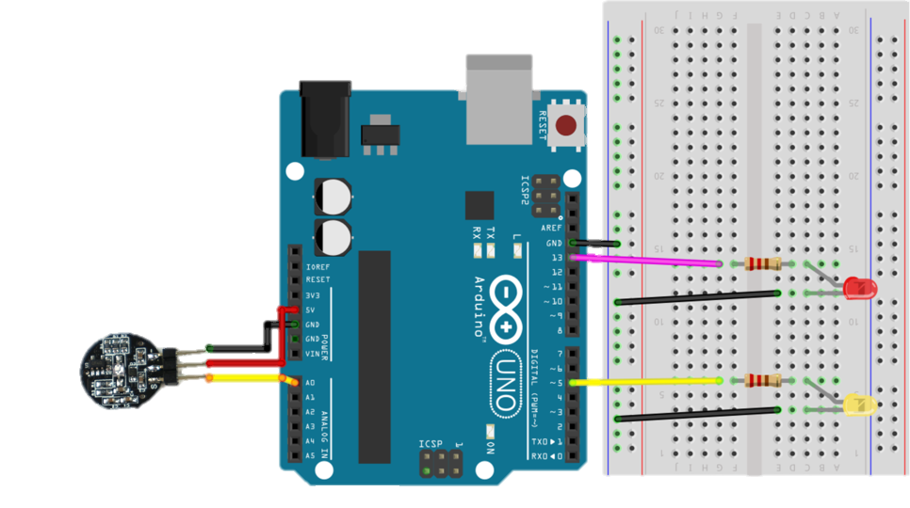
심박 센서의 신호 부분은 아날로그에 연결
심박 센서의 나머지는 각각 5V,GND연결
각각의 LED의 +부분에 저항 연결
LED의 저항에 연결된 부분은 5,13 pin,
-부분과 연결된 부분은 GND 연결
두 개의 LED를 이용해 심장박동을 표현

Slide 12
3. 코드 설명
코드 설명

Slide 13
변수 이름
Signal | 핀 0으로 int형 아날로그 입력 데이터 입력, 2ms마다 업데이트
BPM | 이전의 10개의 IBI값을 평균화하여 심박수 값을 유지하는 int형 변수
IBI | 비트 사이의 시간 간격을 유지하는 int형 변수
Pulse | 심박수가 감지 될 때 true인 bool형 변수. LED 13번핀을 제어
QS | 맥박가 발견되어 BPM이 업데이트 될때마다 true가 되는 bool형 변수. 사용자가 재설정 해야함.

Slide 14
void loop(){
serialOutput() ; // 시리얼의 출력을 나타내는 코드
if (QS == true){ // 아두이노가 심박 비트를 발견하면 BPM과 IBI가 결정
// 아두이노가 심박수를 발견하면 QS는 True
fadeRate = 255;
QS = false; // QS 리셋
}
ledFadeToBeat();
delay(20);
}

Slide 15
void serialOutput(){ // 시리얼 출력 함수
switch(outputType){
case SERIAL_PLOTTER: // 시리얼모니터, 시리얼 플로터를 열었을 때 자료를 시각화
Serial.print(BPM);
Serial.print(",");
Serial.print(IBI);
Serial.print(",");
Serial.println(Signal);
break;
default:
break;
}
}

Slide 16
void ledFadeToBeat(){
fadeRate -= 15; // LED가 희미해지는 값.즉 감소시킬 값
fadeRate = constrain(fadeRate,0,255); // fadeRate를 0~255로 제한
analogWrite(fadePin,fadeRate);
}

Slide 17
4. 최종 결과물
영상

Slide 18
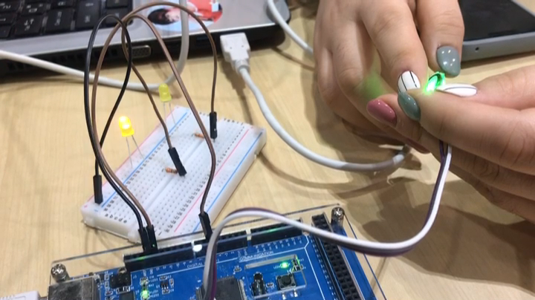

Slide 19
4. 최종 결과물
시리얼 모니터

Slide 20
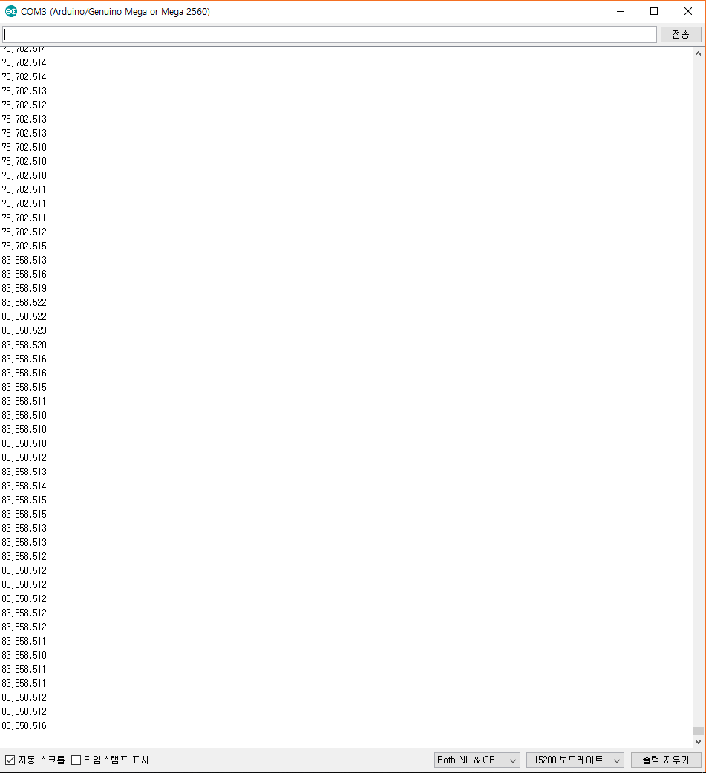
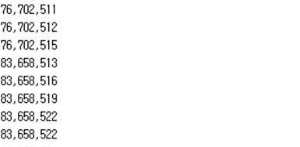
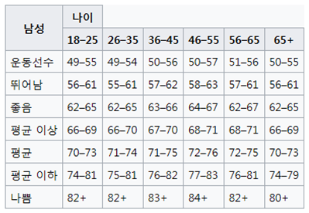
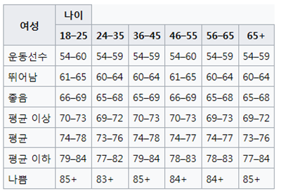
화면에 출력되는 값은
BPM,IBI,SIG 순서로 되어 있다.
BPM은 1분간 뛰는 심장 박동 수이고
IBI는 심장이 뛰는 시간 간격(ms단위),
SIG는 심박센서에서 측정된 신호이다.
남,녀 평균 BPM과 비교했을 때
심장박동 센서로 측정한 값과 값이
유사한 것을 알 수 있다.

Slide 21
4. 최종 결과물
시리얼 플로터

Slide 22
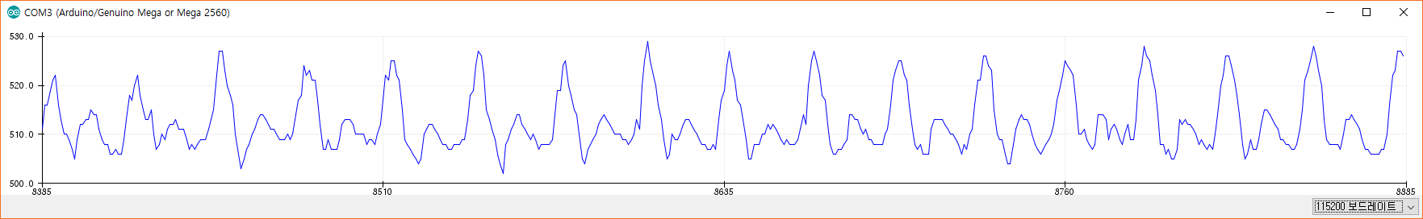
화면에 출력되는 그래프는 SIGNAL 신호로 심장 박동 센서에서 출력된 신호이다.
이 신호를 시리얼 플로터로 보여주어
마치 심장박동과 유사한 그래프를 출력함을 알 수 있다.

Slide 23
감사합니다.

